Slide 1


KHỞI ĐỘNG

Slide 2

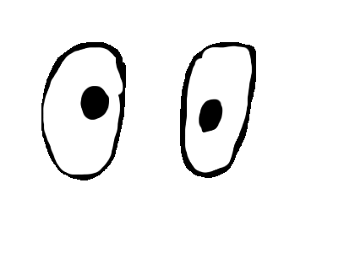


Luật chơi:
Nhóm đôi: 1 HS hỏi về cách tính chu vi hình tam giác, hình tức giác, hình chữ nhật và hình vuông- 1 HS kia viết câu trả lời tương ứng
Tổ nào có tất cả thành viên viết xong trước và chính xác thì thắng lượt.

Slide 3

ĐIỂM:
TỔ 1
TỔ 2
TỔ 3
TỔ 4
4
4
5
5
3
3
1
1
2
2
4
5
3
1
2
4
5
3
1
2
Tổ nào có tất cả thành viên viết xong trước +1 điểm
Notes:
Luật chơi:
GV viết phép tính nhân - HS viết hai phép chia tương ứng.
Tổ nào có tất cả thành viên viết xong trước thì thắng lượt.
- Với mỗi lượt thắng, bấm vào dấu cộng của tổ thắng để cộng +1 điểm. Mỗi tổ được cộng tối đa 5đ, GV có thể tổ chức cho đội nào cộng được 5đ trước thì thắng hoặc chơi trong thời gian 5’, sau 5’ đội nào nhiều điểm trc thì thắng.

Slide 4




Thứ … ngày … tháng … năm …

Slide 5




Slide 6
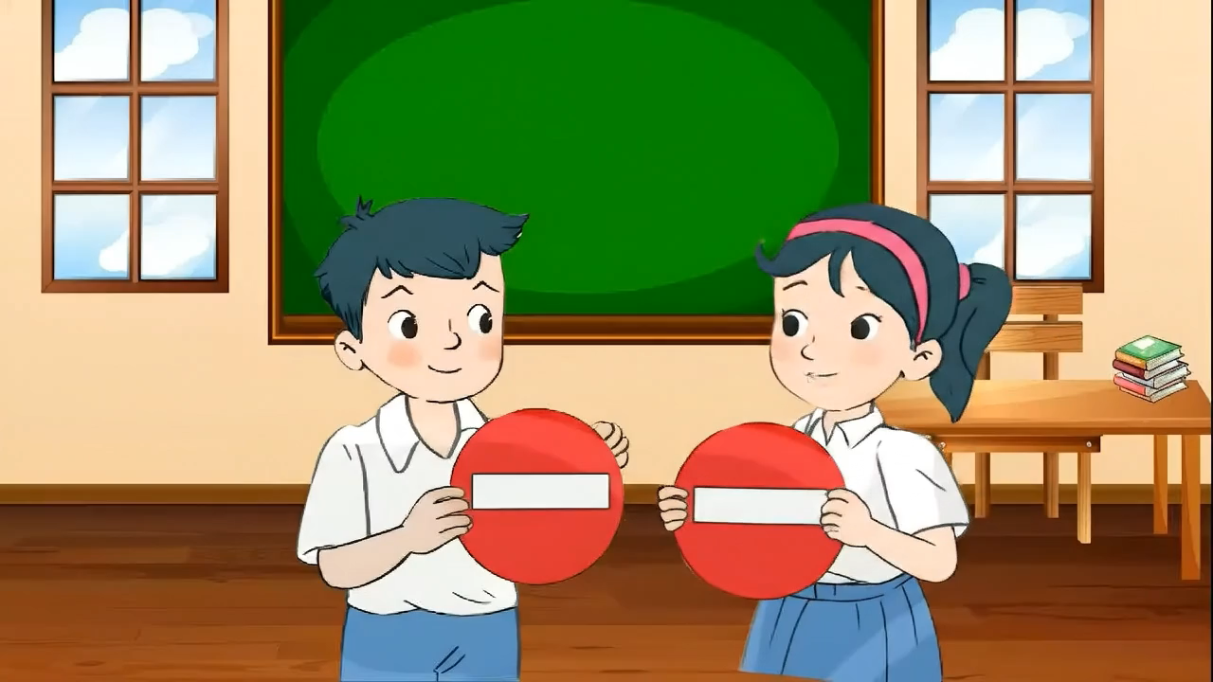

Slide 7



Diện tích của một hình
Hình chữ nhật của tớ bé hơn hình tròn của cậu.

Slide 8

a)
Hình chữ nhật nằm hoàn toàn trong hình tròn.
Ta nói: Diện tích hình chữ nhật bé hơn diện tích hình tròn.

Slide 9
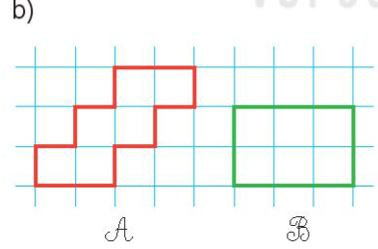
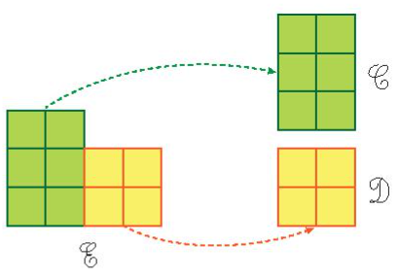
Hình A gồm 6 ô vuông, hình B cũng gồm 6 ô vuông như thế.
Ta nói: Diện tích hình A bằng diện tích hình B.
Hình C gồm 10 ô vuông cắt ra thành hai hình C và D. Hình C gồm 6 ô vuông. Hình D gồm 4 ô vuông.
Ta nói: Diện tích hình C bằng tổng diện tích hình C và D.

Slide 10


Slide 11

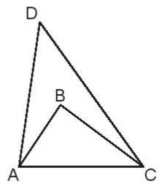
1
So sánh diện tích hình tam giác ABC với diện tích hình tam giác ADC
Diện tích hình tam giác ABC nhỏ hơn diện tích hình tam giác ADC vì hình tam giác ABC nằm bên trong hình tam giác ADC
Mở rộng: So sánh diện tích hình tam giác ABD với diện tích tam giác ADC

Slide 12
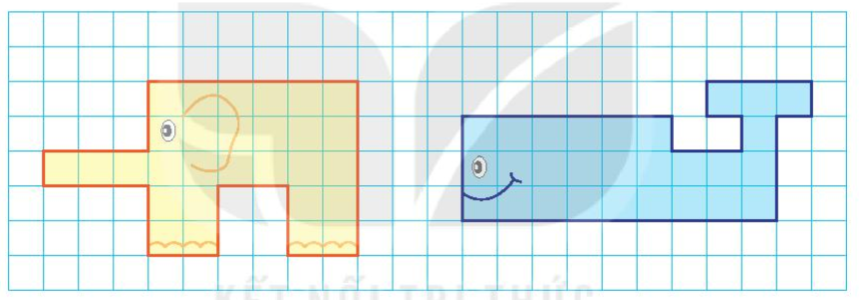
2
Hình con vật nào dưới đây có diện tích lớn hơn
Con voi màu vàng gồm 29 ô vuông.
Con cá màu xanh gồm 28 ô vuông.
Vậy diện tích hình con voi lớn hơn diện tích hình con cá.
Để so sánh diện tích của hai con vật em đã làm như thế nào?

Slide 13
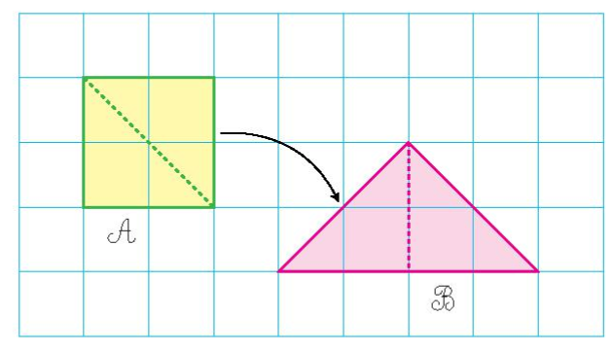
3
So sánh diện tích hình A với diện tích hình B.
Hình A gồm 4 ô vuông, hình B gồm 4 ô vuông.
Vậy diện tích hình A và hình B bằng nhau.

Slide 14




